Slide 1
hua
校园兼职平台——巧兼职
汇报人：李利光 周志勇
李志成 黄扬帆
陈婷婷

Slide 2
系统简介
本平台为校园兼职平台，兼职群体为在校大学生。商家或个人可发布兼职信息并且在发布的同时需要提前缴纳兼职所对应的酬劳+手续费进入学校对应的公共账户存储，保证资金的确定性。发布信息范围按照学校为单位来计算，每个学校都应该对兼职信息进行审核判断。当兼职信息审核通过后相对应学校的学生才可以发现兼职信息并且进行兼职报名。

Slide 3
系统角色
学校
解放了传统的人工发布兼职信息的繁琐，有需要发布兼职服务的人可自行到平台上进行兼职信息的发布，学校的相关部门从发布兼职变成审核兼职。学校主要负责审核兼职信息这一职责，提前将模糊不清的兼职、违法违纪的兼职拒之门外。受理日常的兼职矛盾摩擦信息
学生
在校学生是主要的兼职群体，在通过平台的学生认证之后，可以在平台上方找到自己学校审核通过的兼职的信息。学生在认证完毕后可以在设置功能里将自己空闲时间写入平台，平台将会根据空闲时间自动推送符合兼职条件的兼职信息推送到所有学生上。
雇主
兼职平台
主要是发布兼职信息的群体，需要通过实名认证，需要针对时间地点内容的方式进行兼职信息的发布，需要提前缴纳兼职酬劳。如果是按日兼职需要缴纳所有报酬，如果是按月兼职需要提前缴纳一个月的资金到平台。
主要负责运营整个平台，提供技术支持，保证系统稳定性，对商家或个人收取以酬劳的百分之一的资金作为主要收入，对整个平台的资金流动（提前缴纳的兼职报酬）交由各个校方去管理，对兼职信息的审核权交由各个学校去统一管理。

Slide 4
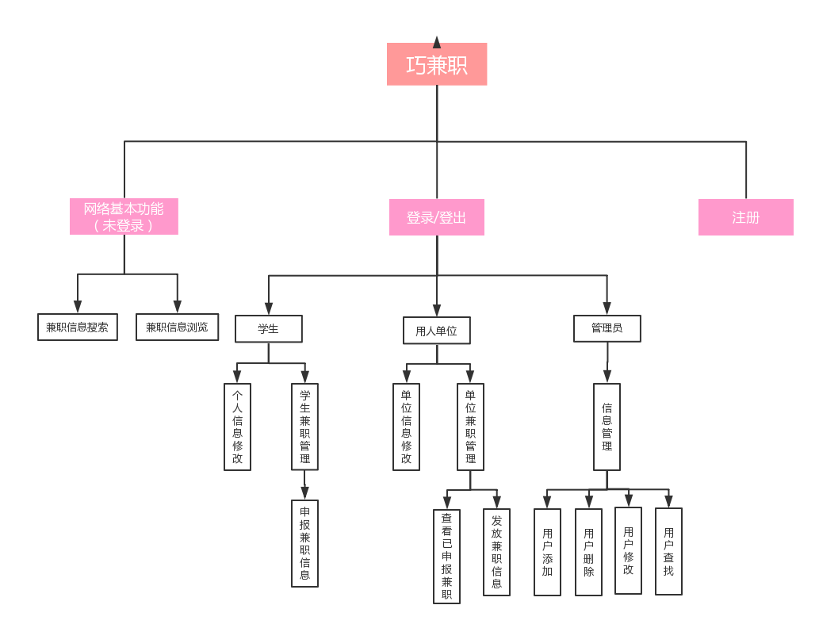
系统架构

Slide 5
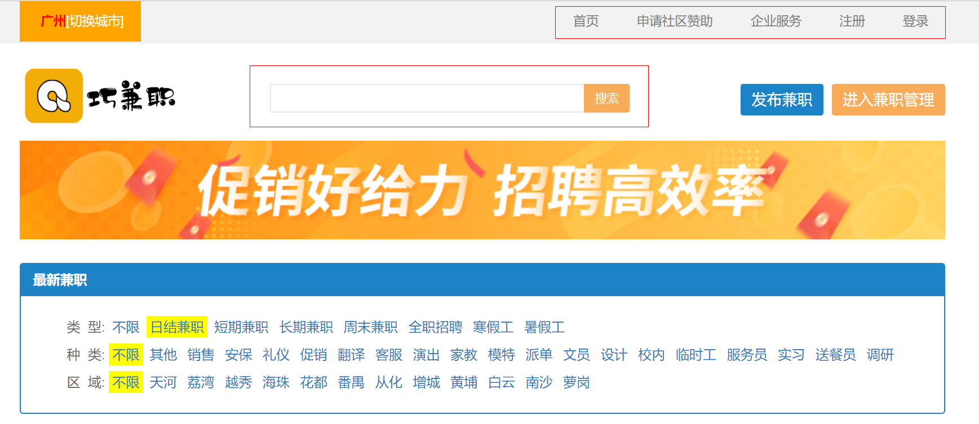
网站基本功能（未登录）
未登录状态
兼职信息搜索

Slide 6
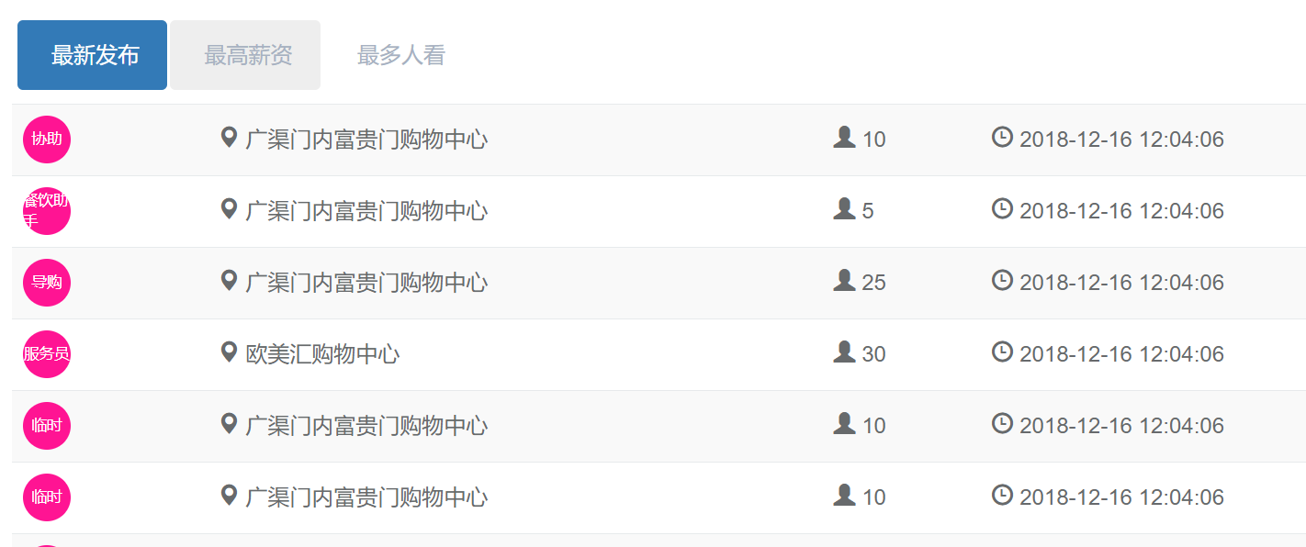
网站基本功能（未登录）
兼职信息浏览

Slide 7
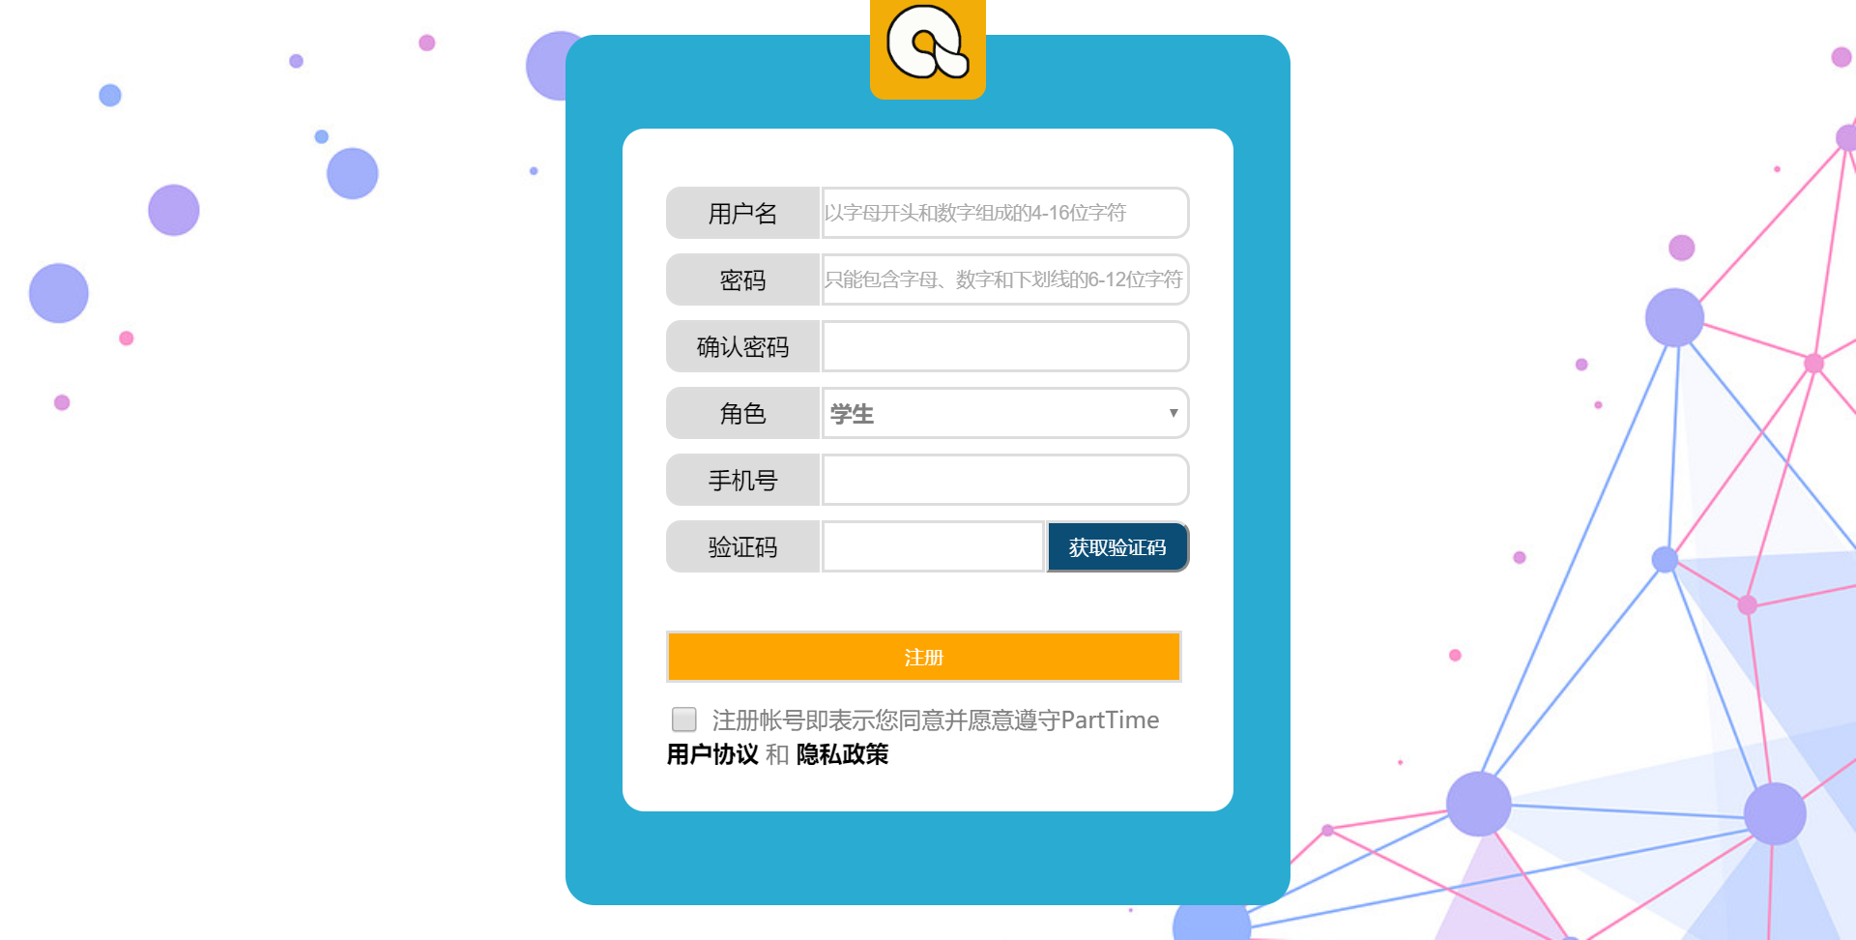
注册——界面

Slide 8
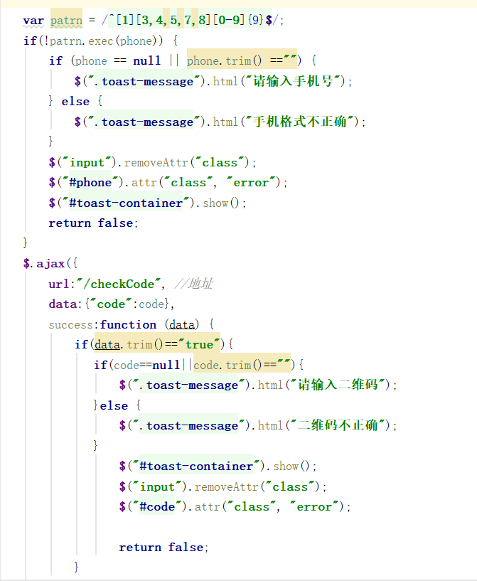
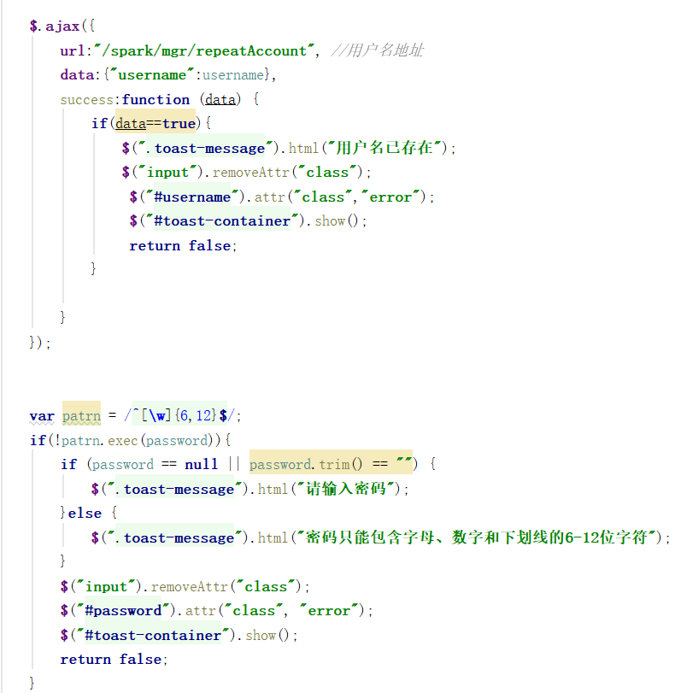
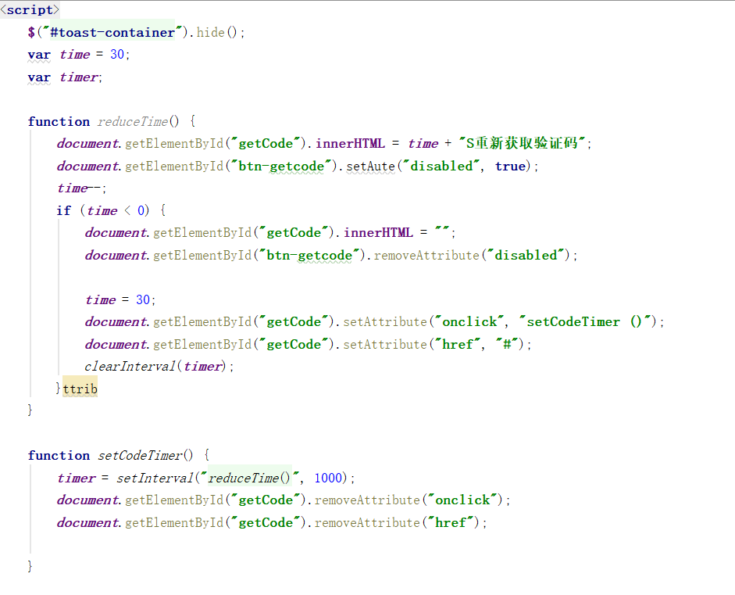
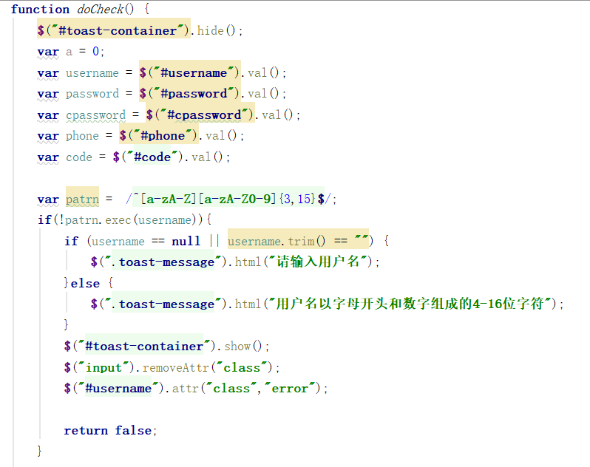
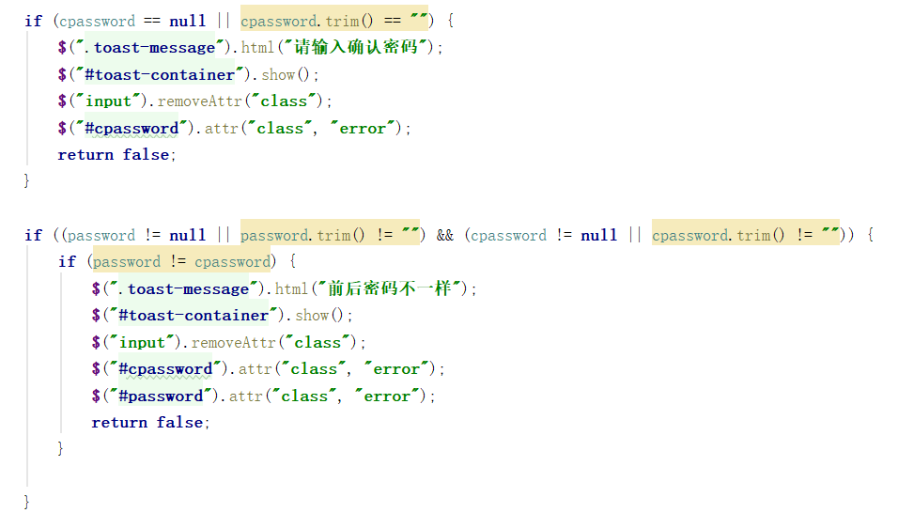
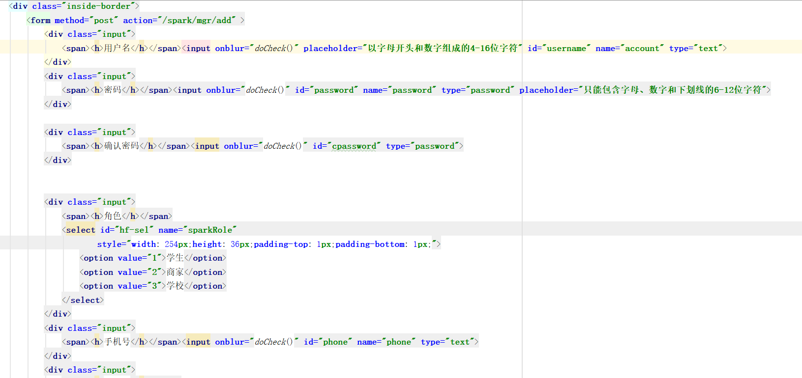
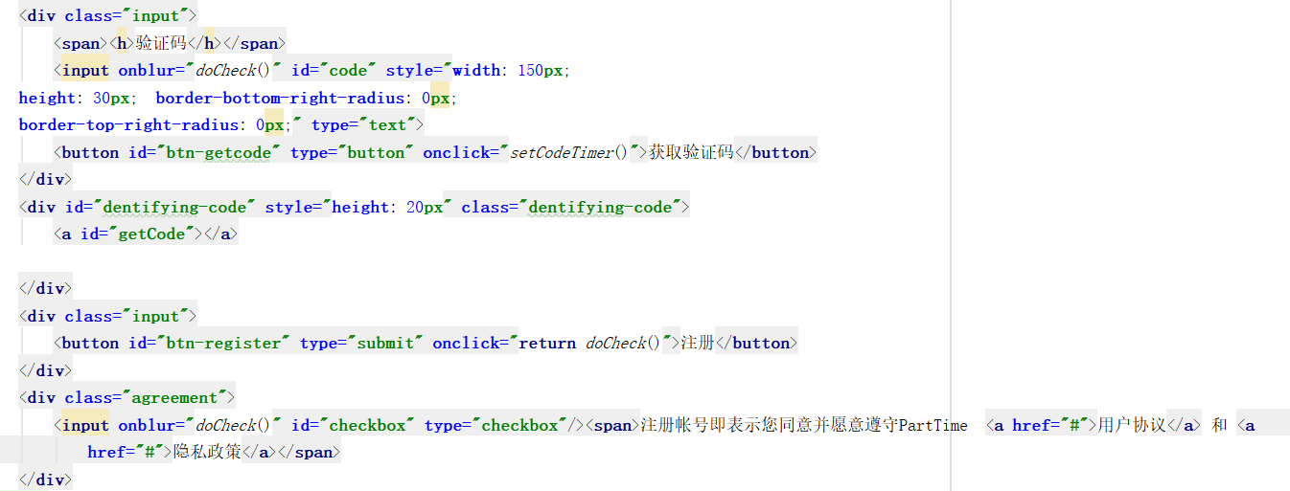
注册——JavaScript代码

Slide 9
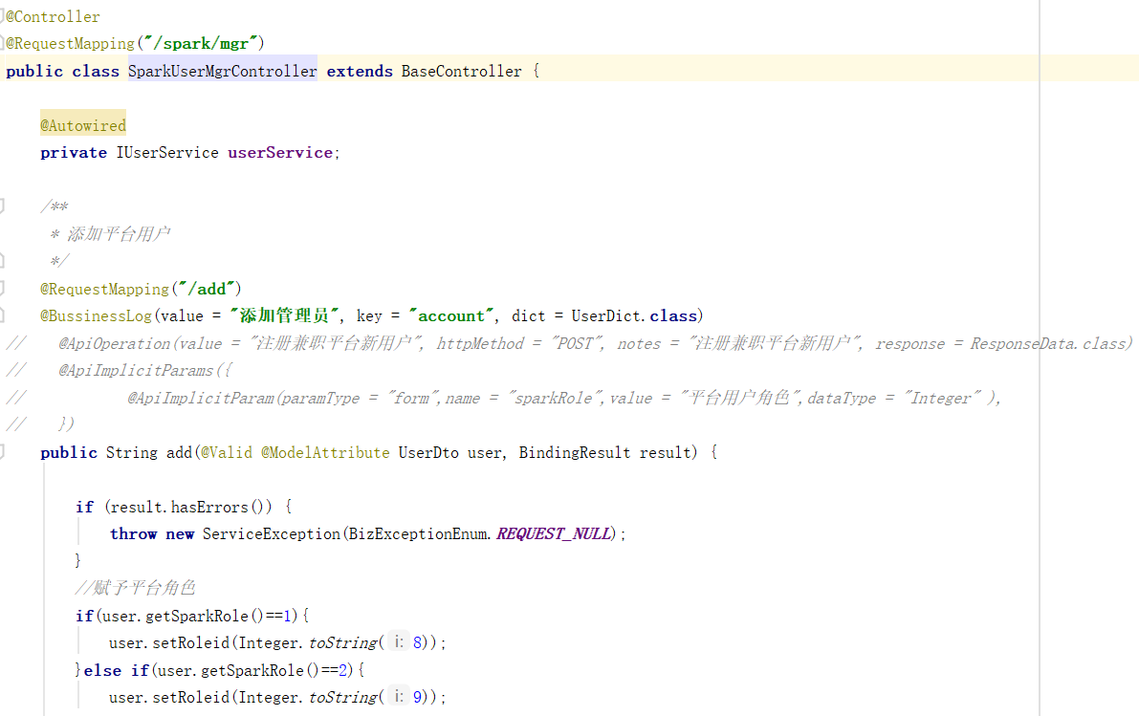
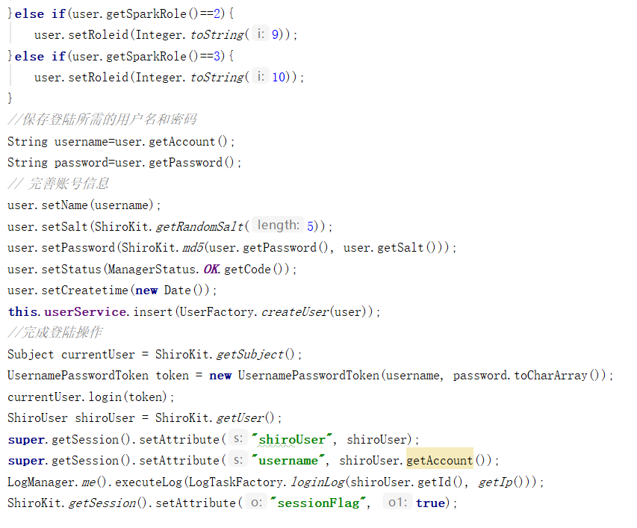
注册——Controller

Slide 10
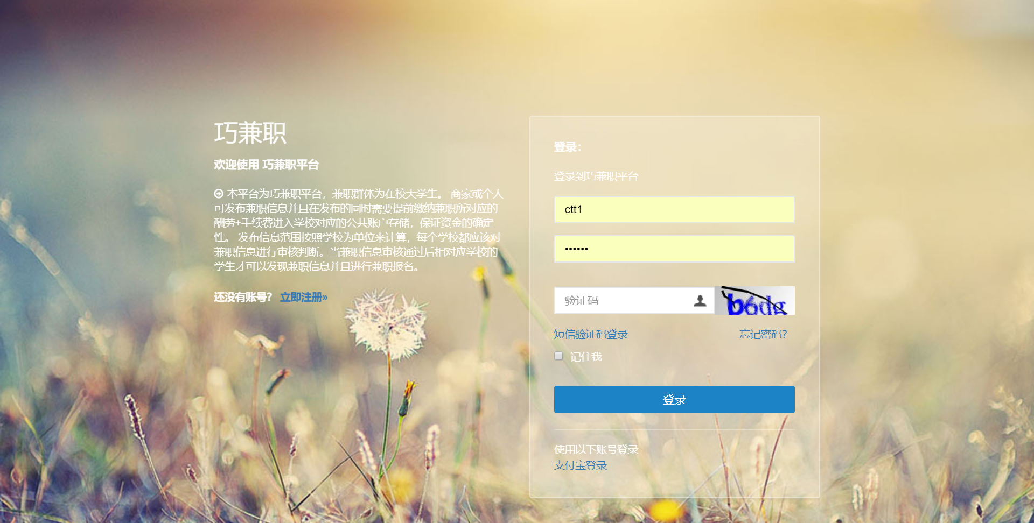
登录——界面

Slide 11
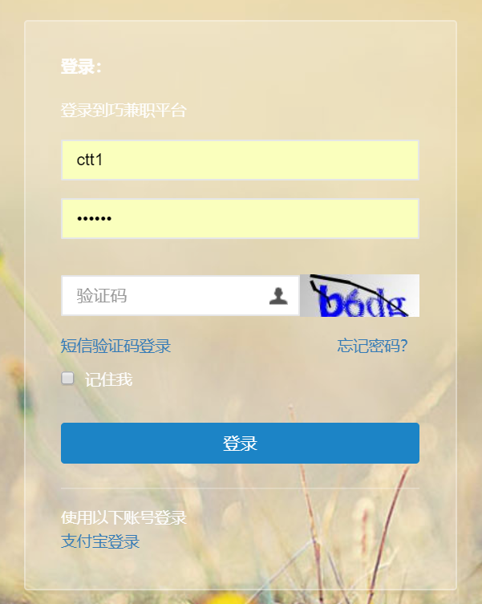
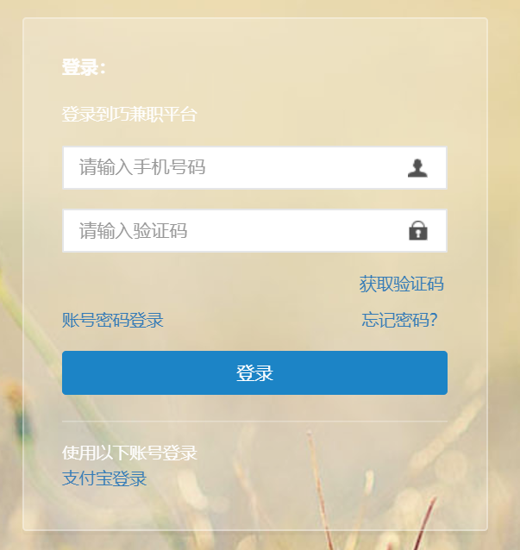
登录——界面
短信验证码登录
账号密码登录

Slide 12
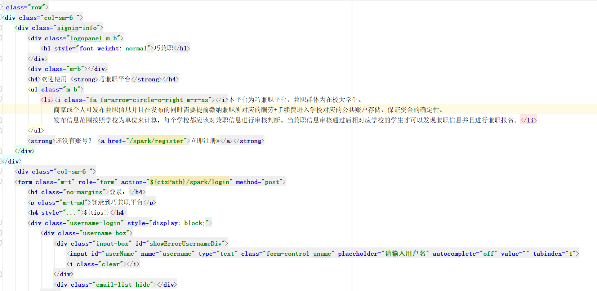
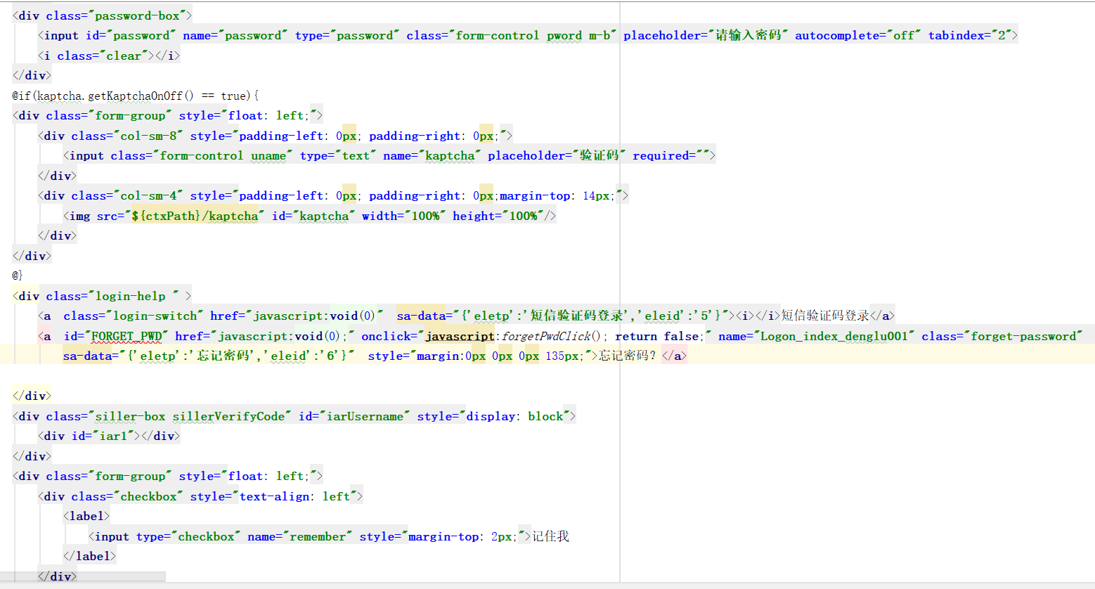
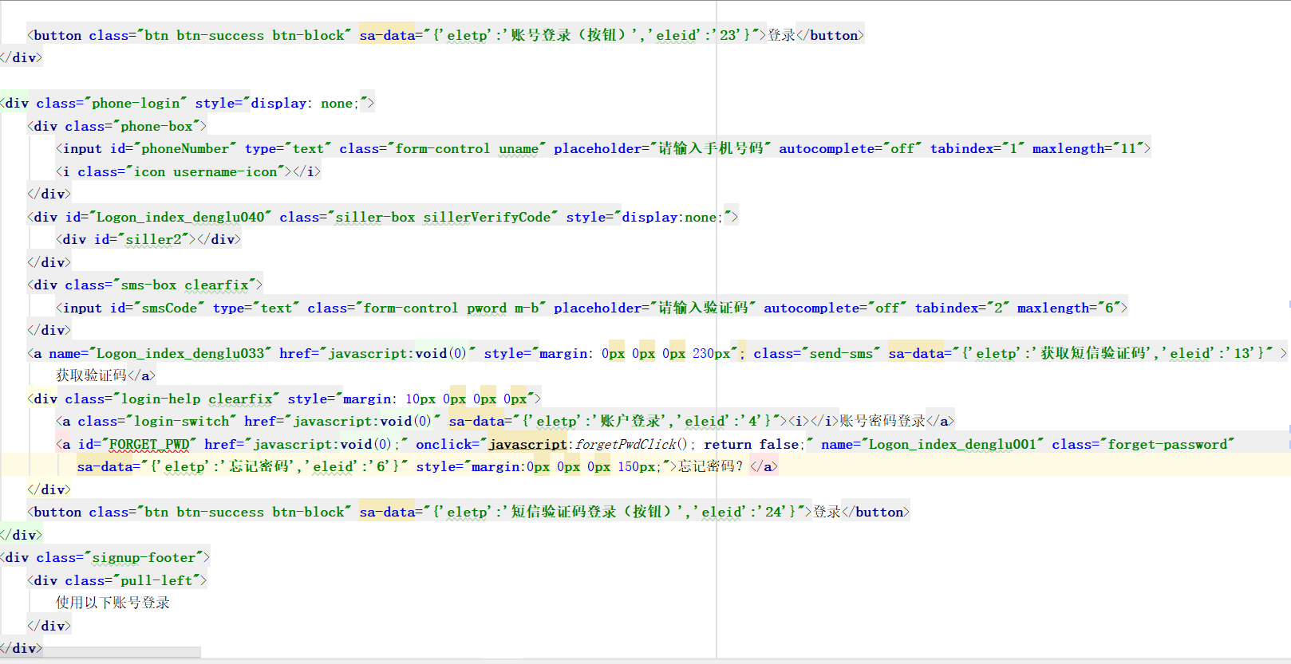
登录——JavaScript代码

Slide 13
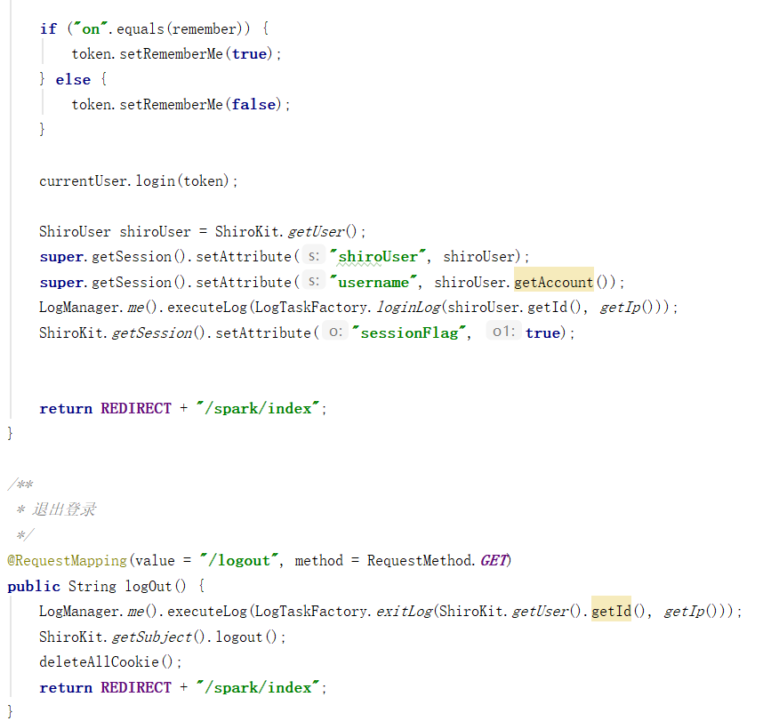
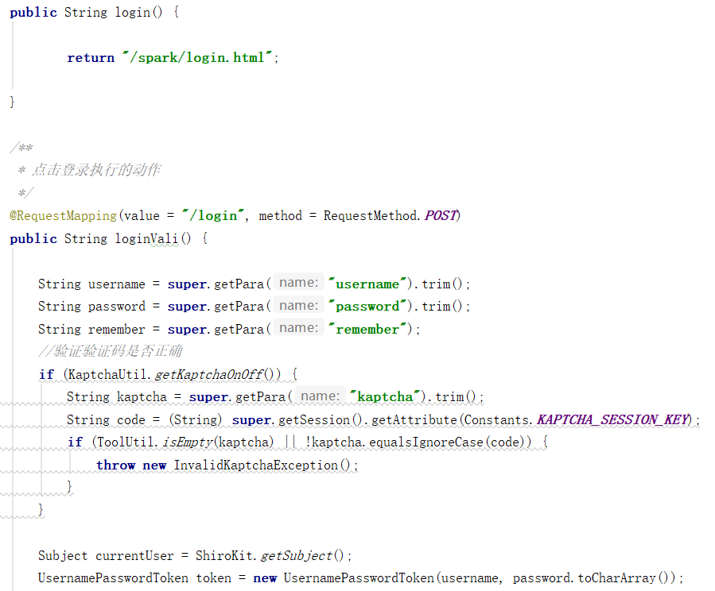
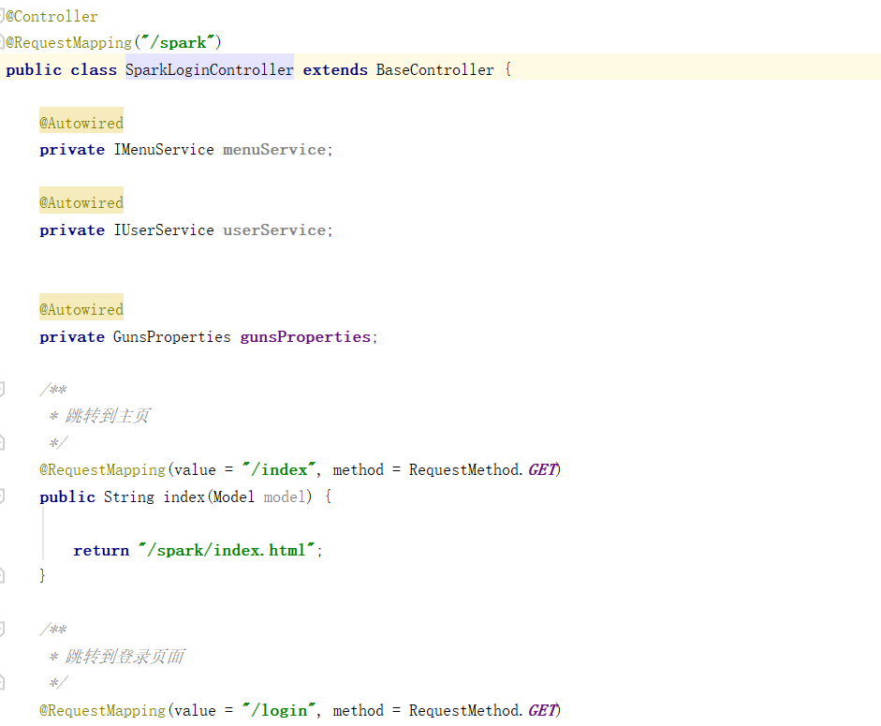
登录——Controller

Slide 14
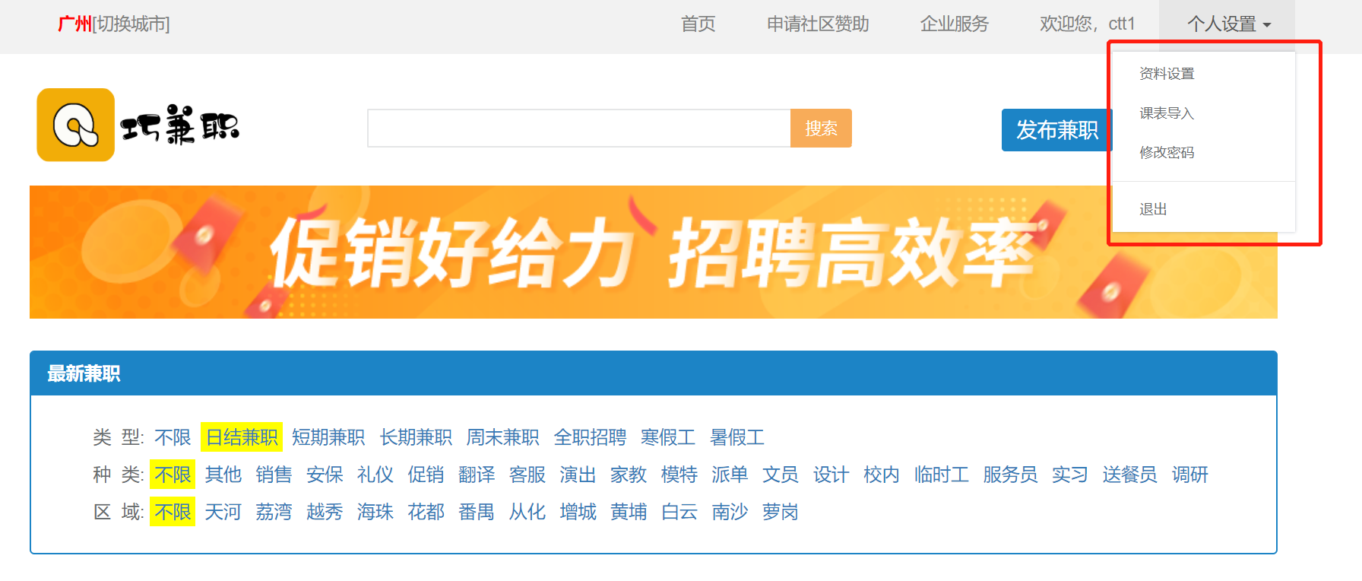
学生端——界面
个人信息修改

Slide 15
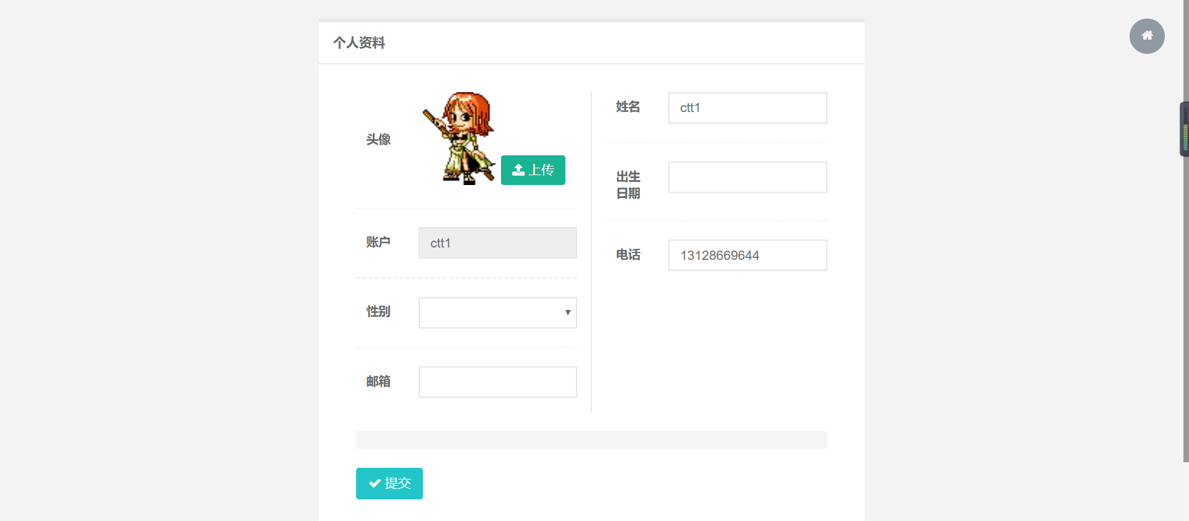
学生端（资料设置）——界面

Slide 16
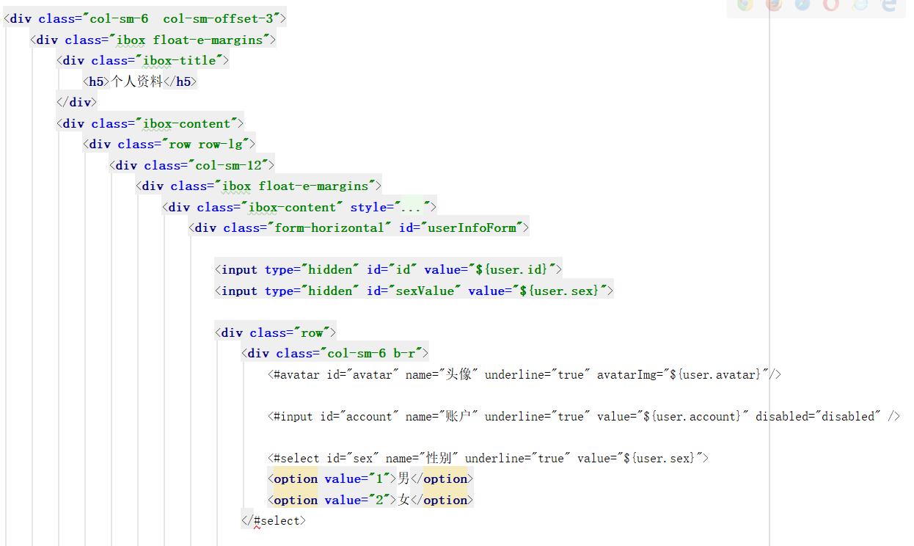
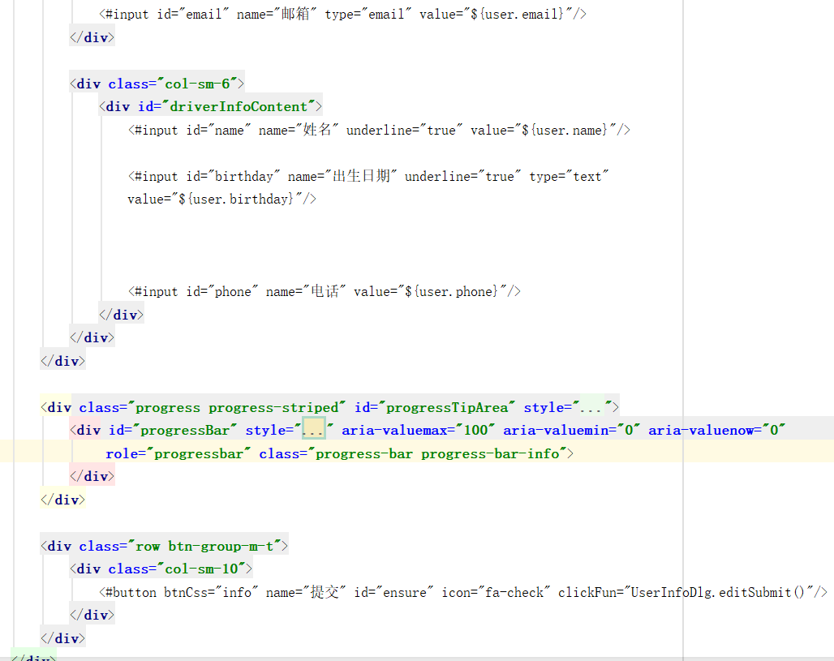
学生端（资料设置）——代码

Slide 17
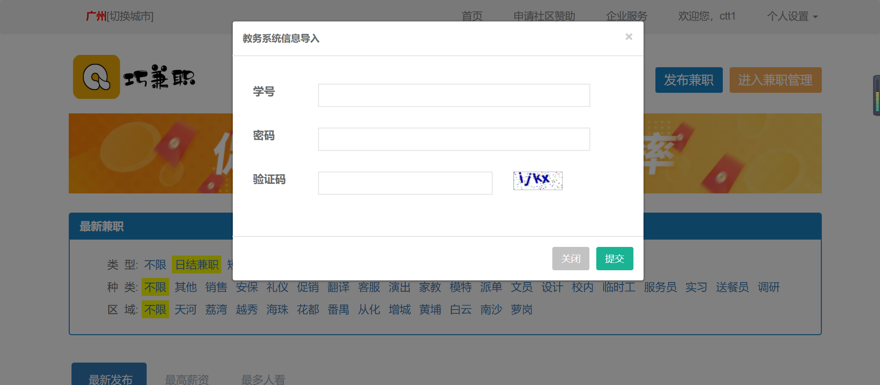
学生端（课表导入）——界面

Slide 18
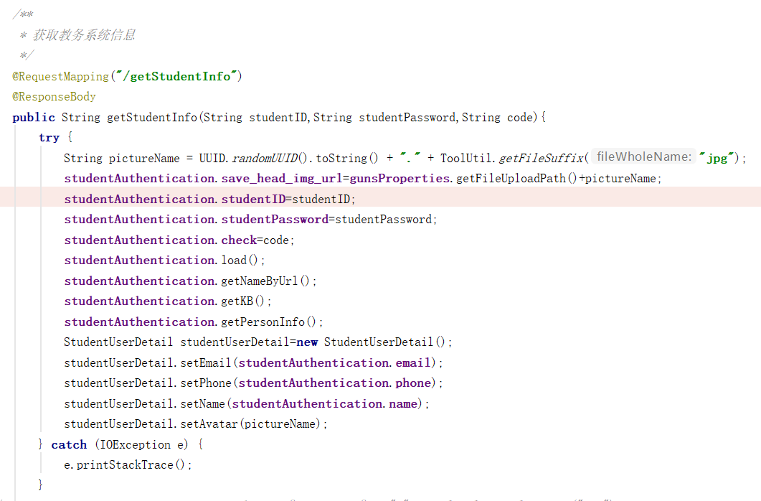
学生端（课表导入）——代码

Slide 19
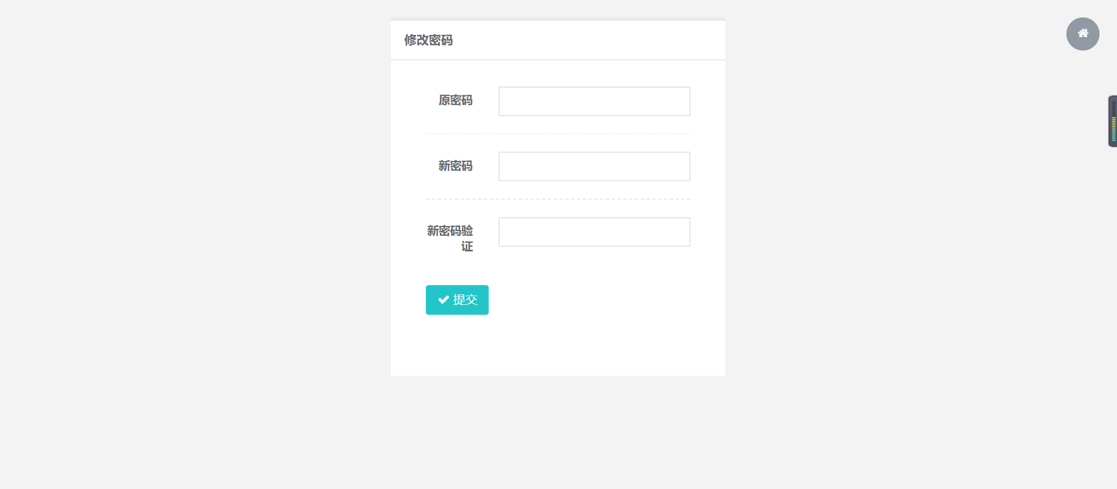
学生端（修改密码）——界面

Slide 20
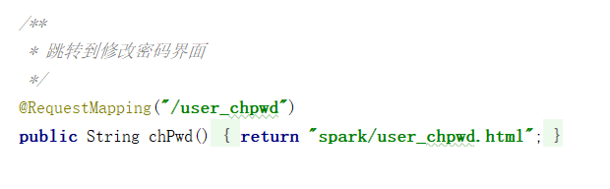
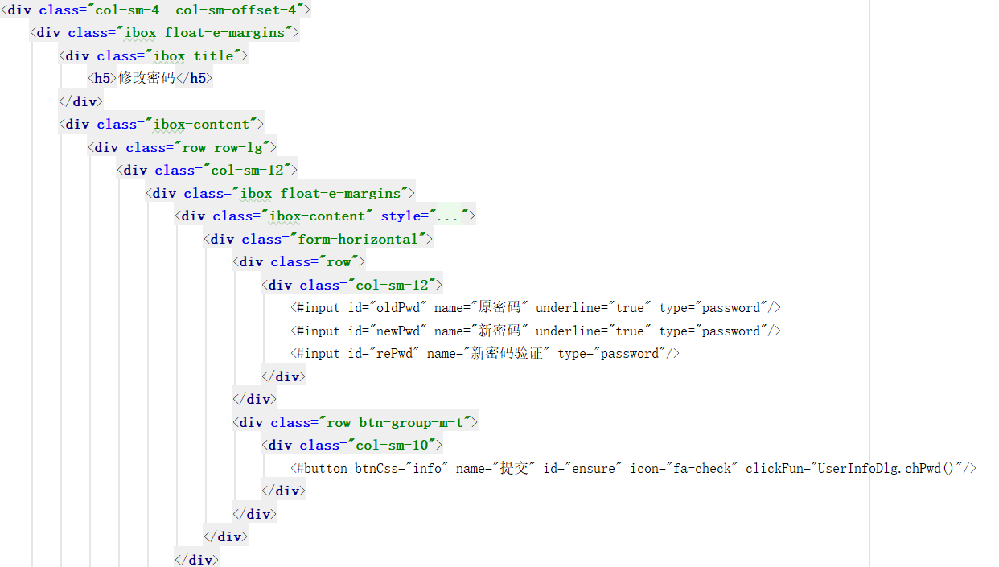
学生端（修改密码）——代码

Slide 21
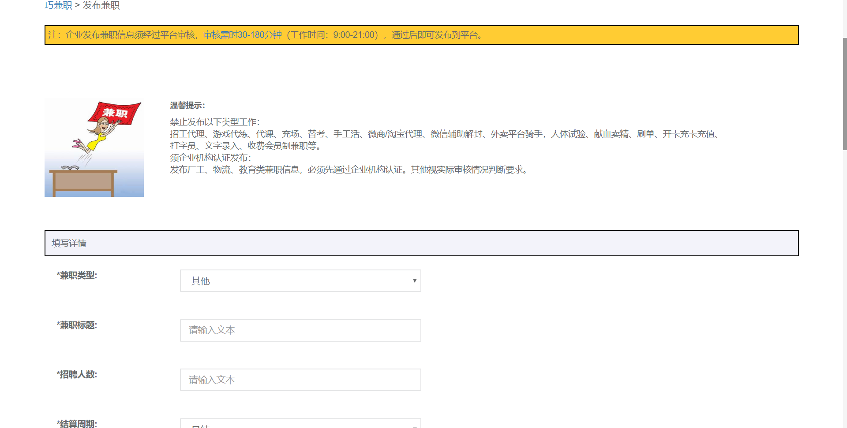
用人单位（发放兼职信息）——界面

Slide 22
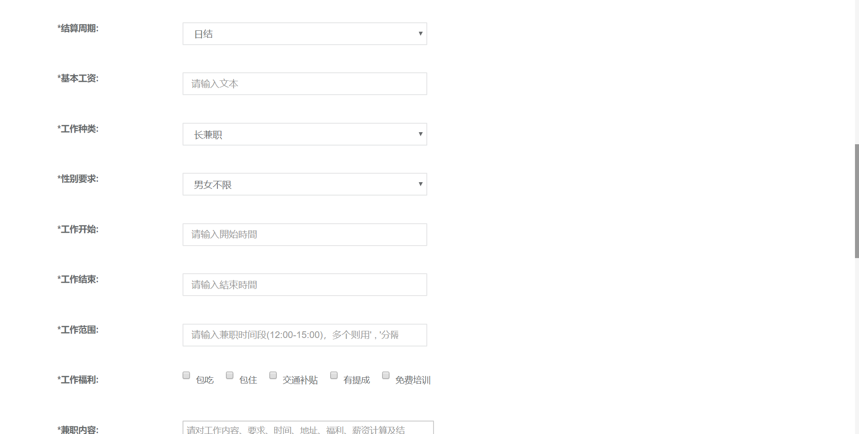
用人单位（发放兼职信息）——界面

Slide 23
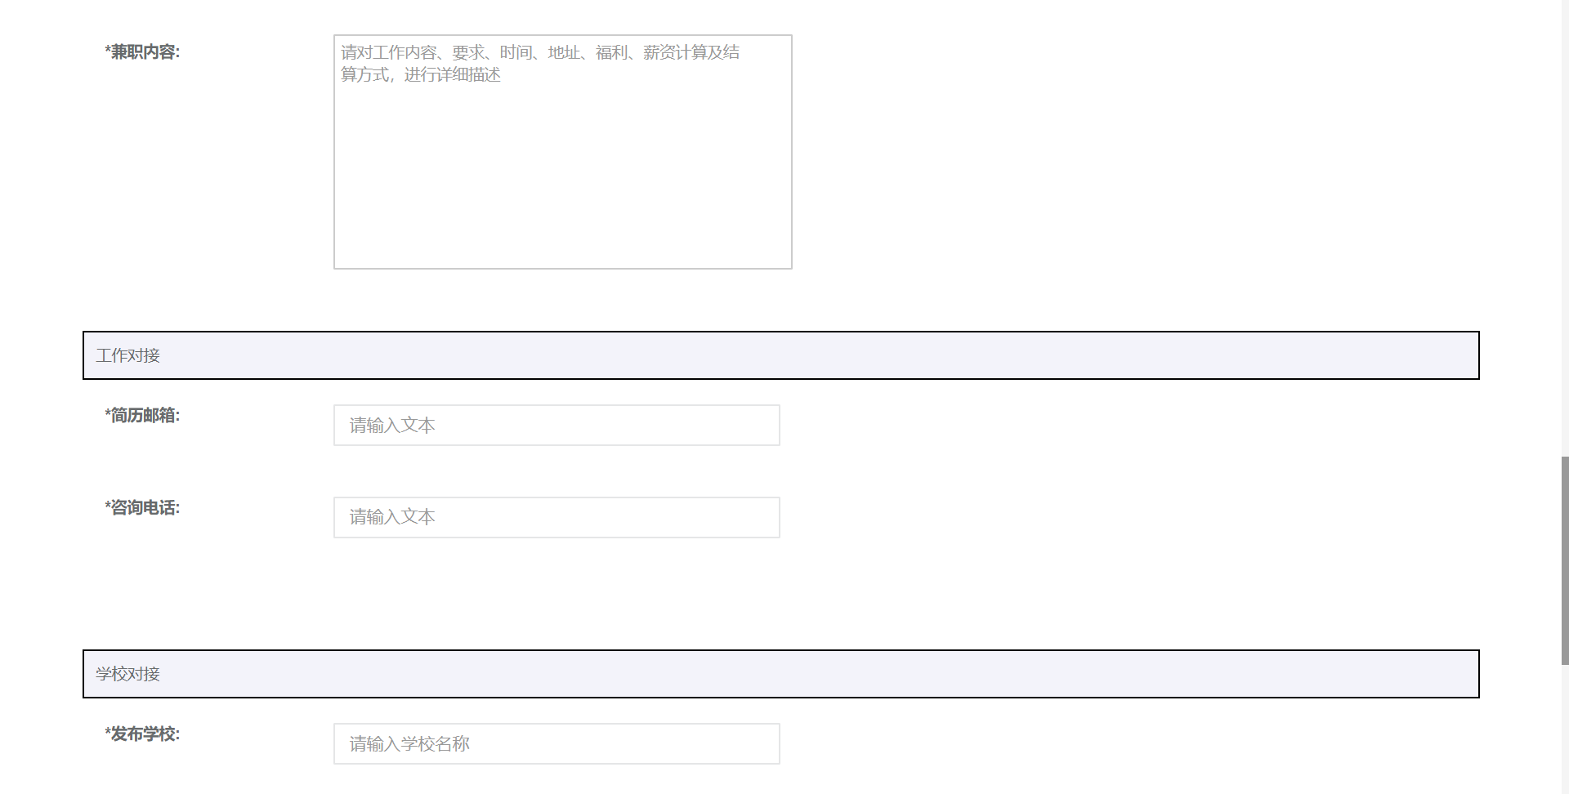
用人单位（发放兼职信息）——界面

Slide 24
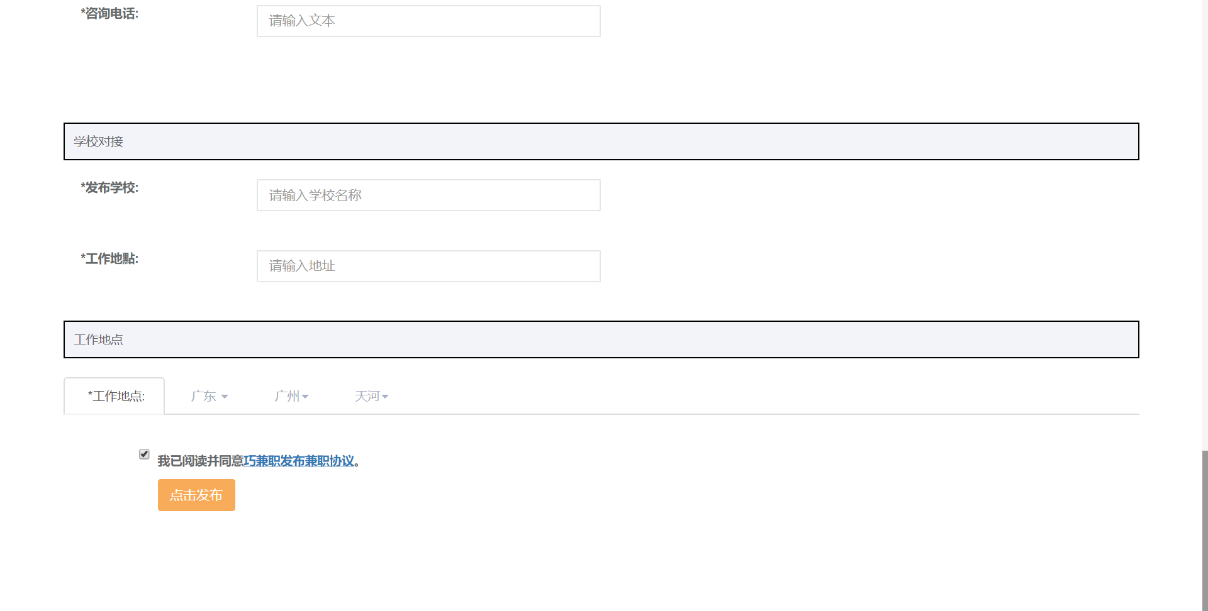
用人单位（发放兼职信息）——界面

Slide 25
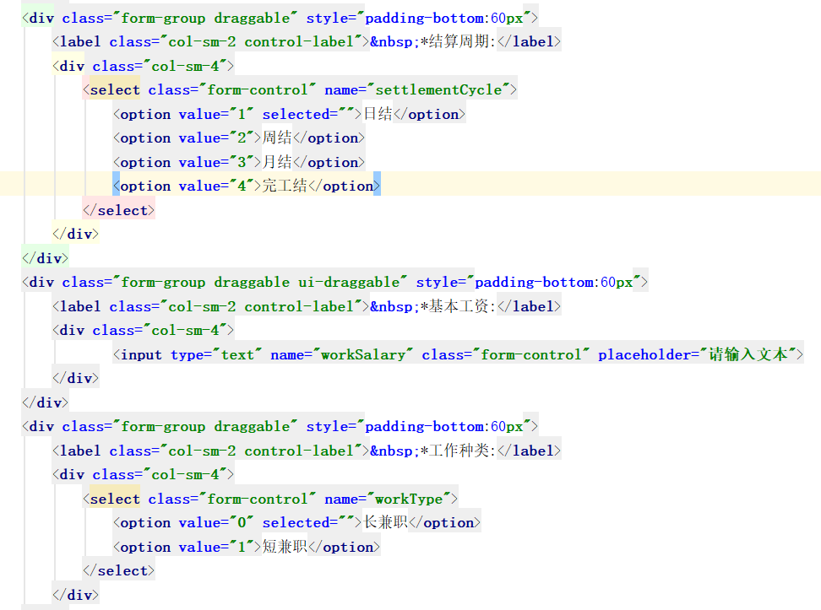
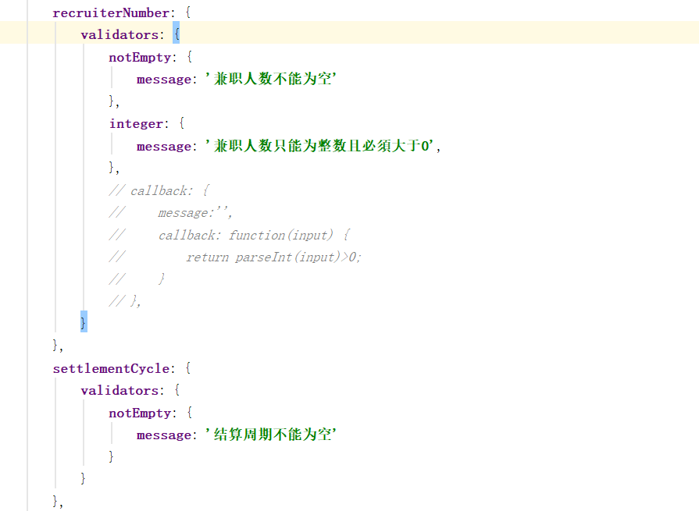
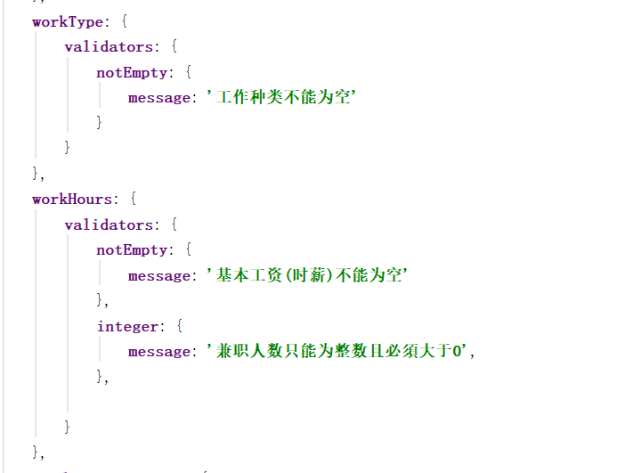
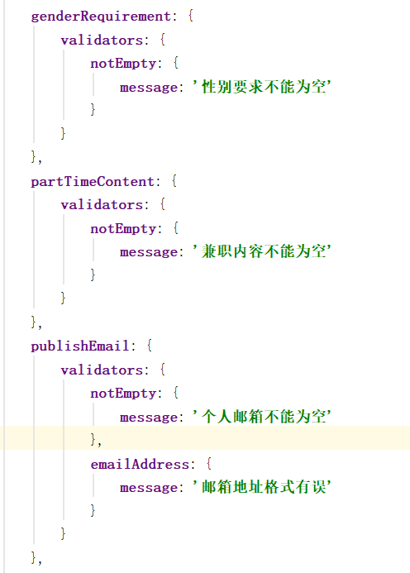
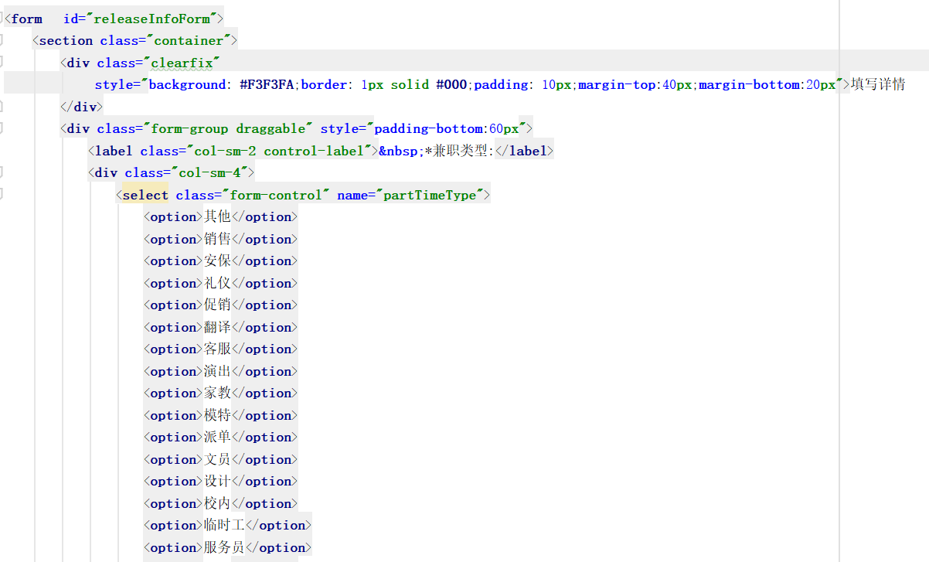
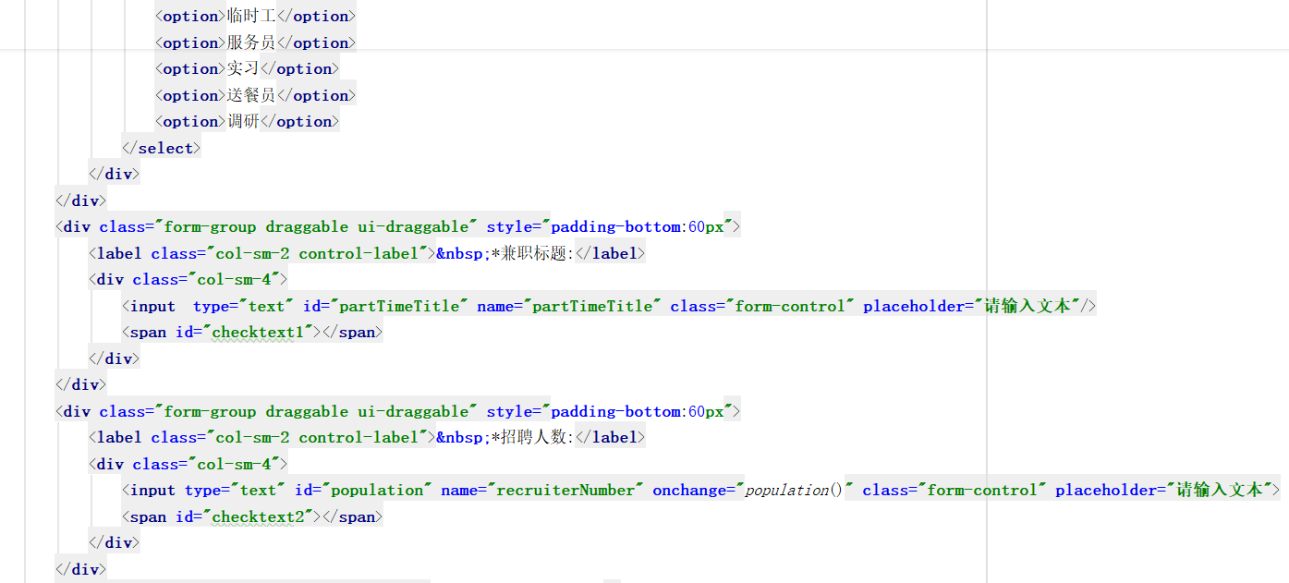
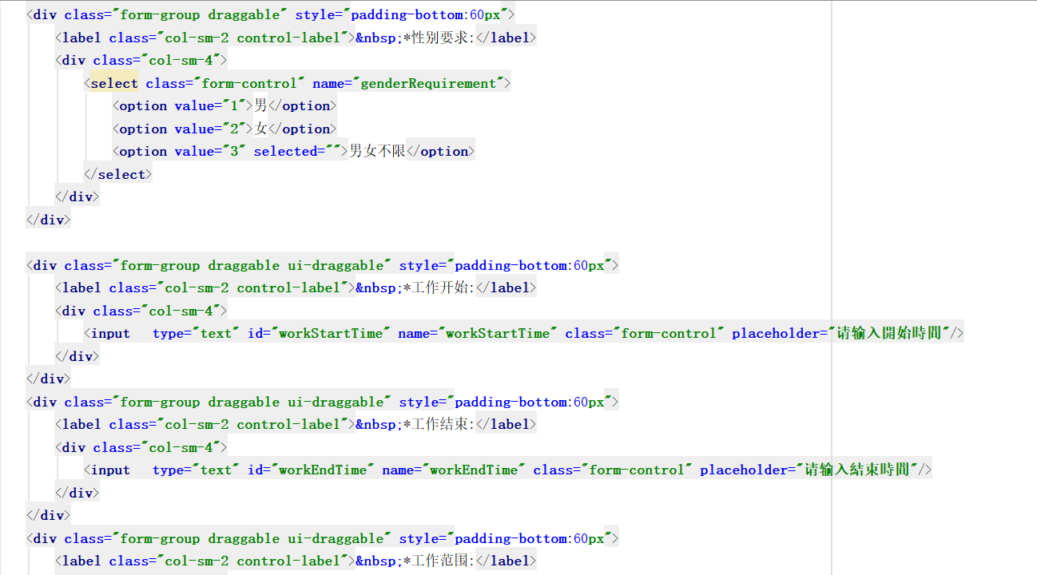
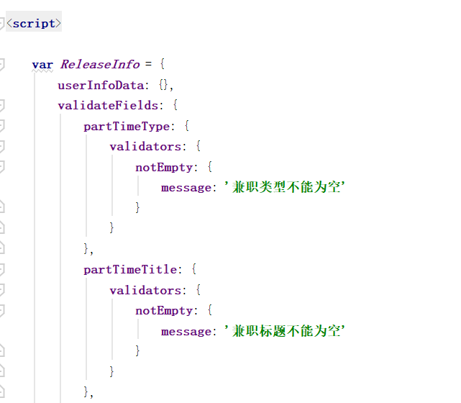
用人单位（发放兼职信息）——代码

Slide 26
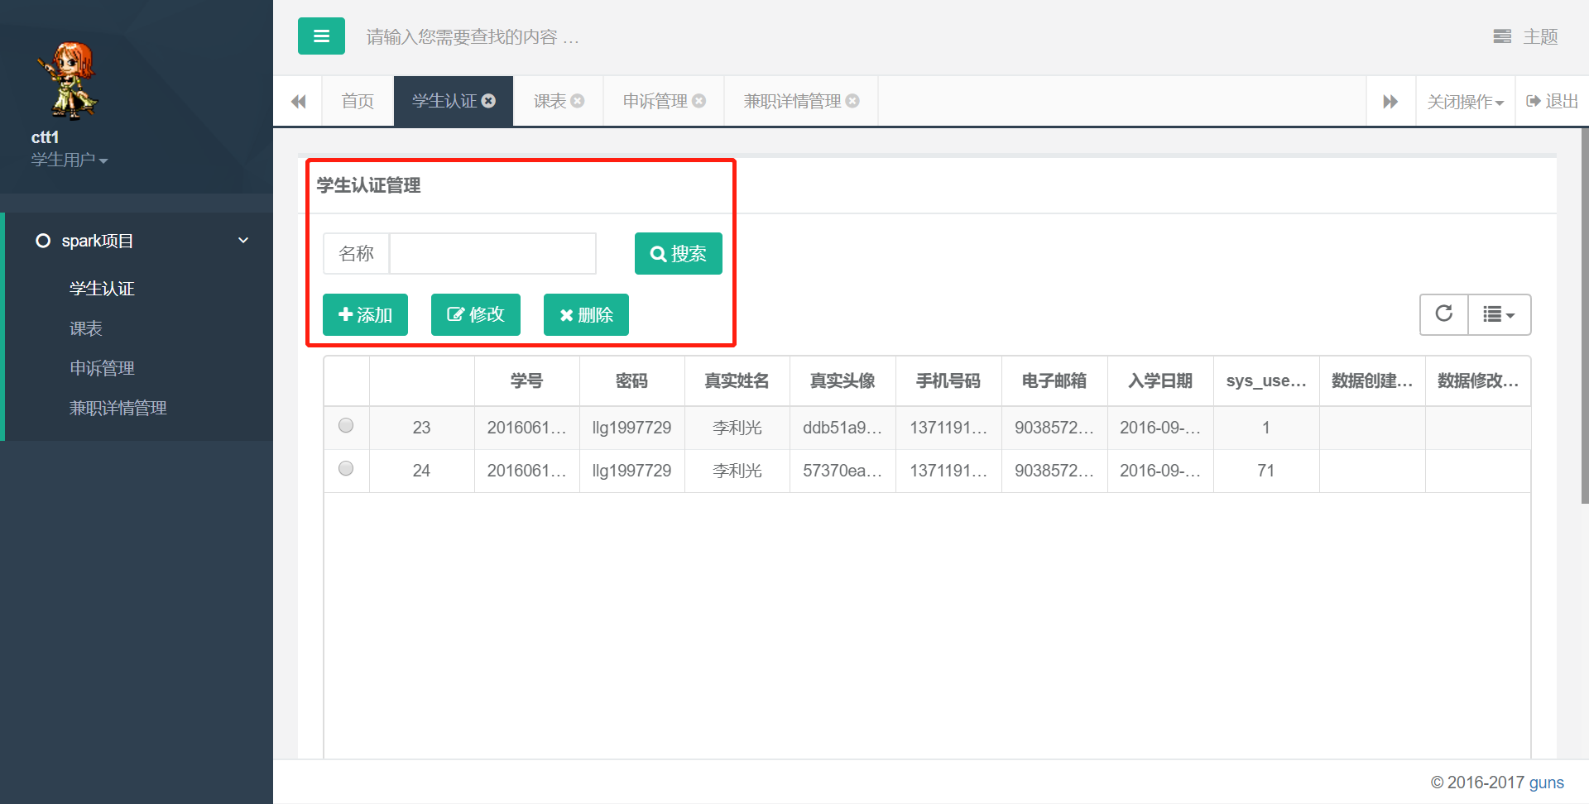
信息管理——界面
学生认证的增删改查

Slide 27
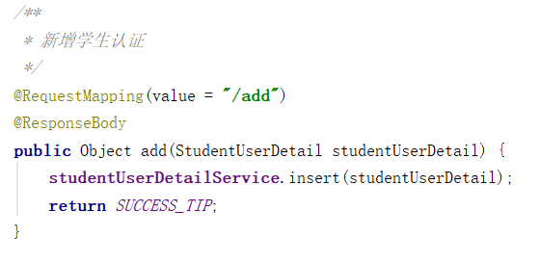
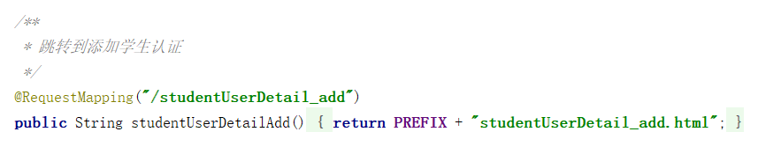
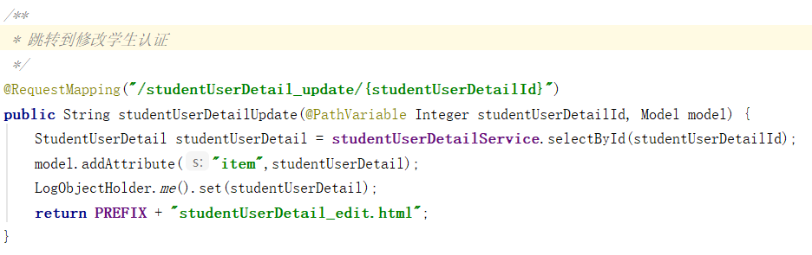
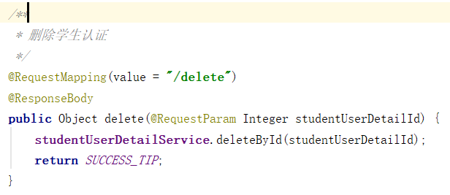
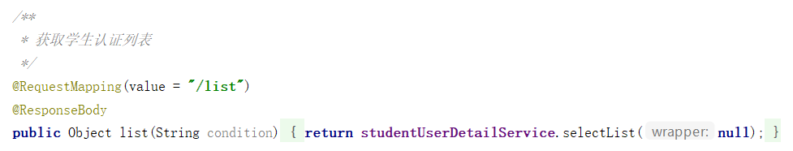
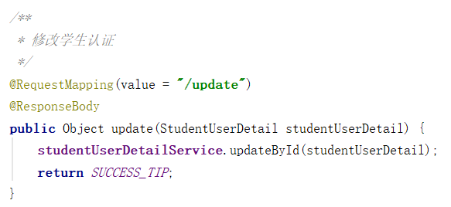
信息管理——代码

Slide 28

信息管理——界面
兼职信息的增删改查

Slide 29




信息管理——代码

Slide 30
用户管理
1.1.1.新增用户
1.1学生认证管理
1.1.2.修改用户信息
1.1.3.删除用户
1.用户管理
1.1.4.查找用户
1.2.1.新增兼职信息
1.2.2.修改兼职信息
1.2.兼职信息管理
1.2.3.删除兼职信息
1.2.4.查找兼职信息

Slide 31
小组分工
李利光：需求分析，数据库设计，原型设计，登录注册功能设计，首页交互设计，模块整合，发布兼职功能设计，学生信息导入
李志成
周志勇
首页页面设计，注册页面设计，注册前端交互设计，兼职审核前后台功能实现
兼职详情前后台功能，申诉前后台功能
陈婷婷
黄扬帆
登录页面设计，修改密码，ppt制作
兼职发布页面设计，文档制作，原型设计，个人资料设置

Slide 32
难点及解决方案
通过教务系统导入课表，采取java的URL类来模拟表单登录方式获取cookie，通过cookie获取验证码图片保存到本地，最后再将学号密码和验证码发送到后台进行数据的请求访问，并通过正则表达式将需要的数据爬取保存到数据库（李利光）
问题来源 兼职详情界面的、申诉页面图片的设计与改进。增删改查业务与数据库的理解
问题描述 在页面设计中经常浮动样式的冲突，不断查找修改。JAVA功底薄弱对泛型等不能很好地理解运用，耗时耗力。数据转化的冲突等
查看资料（3项以上）
js实现原生上传图片以及显示：https://blog.csdn.net/wen_3370/article/details/80264032、用原生JS实现多张图片上传及预览功能（兼容IE8）：http://www.cnblogs.com/xuehaoyue/p/9964475.html、js原生同时上传多张图片到Java后端远程服务器，页面显示图片，后端使用springboot、https://blog.csdn.net/sinat_35747438/article/details/81253958、SpringBoot 值的注入以及 EL 表达式
https://blog.csdn.net/github_38151745/article/details/83346325、spring-mvc解决EL表达式不能使用问题、https://blog.csdn.net/supersunshine/article/details/33740791、学习guns框架的教程...
解决结果：通过学习guns框架、了解el表达式、beetl、springboot、mybatis、jquery等技术，和使用代码生成器工具了解其中的关联关系，有些采用硬编码写死，基本解决想实现的功能，只差申诉页面表单图片数据上传。（周志勇）
对账号密码登录和短信验证码登录的事件冒泡算法不会应用；解决：运用了苏宁易购的JS代码暂时解决（陈婷婷）

Slide 33
展望
登录方式需要追加第三方登录，手机号码+验证码登录，实名认证可以依靠支付宝第三方登录获取用户授权而实现或者通过身份证扫描识别进行实名认证，学生认证也可以由支付宝登录获取用户信息实现（暂未发现学信网接口）；实现账号注册审核功能（对学校管理方进行审核）；接入支付体系；兼职报名功能和审核报名功能

Slide 34


总结
本项目主要针对大学生课余兼职而开发，为此能够更好的锻炼自己，在今后进入社会后，能够更快地融入社会生活，且拥有一定的社会经验，因此我们开发了此兼职管理系统。经过我们小组的讨论发现由于当代大学生在兼职和求职过程中，出现了许多合法权益受到损害的现象，而在解决这些现象的过程中，我们加入了第三方的介入，我们由学校来对这个安全权益进行保障。有了学校的介入，能够确保学生的安全以及权益得到保障。

Slide 35
Thank you
感谢聆听，批评指导

